Slide 1
Ut i verden! 20.11.23
Napoli, Italia

Slide 2
Hvorfor dra på utveksling?
Når er det best å reise?
Hvor kan jeg dra?
Hvordan søker jeg, og hva er prosessen videre?

Slide 3
Hvorfor? Hva får du ut av det?
En ny tilnærming til fagområdet
Personlig vekst
Nye vennskap og nye opplevelser
Internasjonal erfaring og nettverk
Notes:
Dette vil på mange måter være et karrierefortrinn og noe som gjør at du skiller deg ut i blant andre jobbsøkere.
Forskning viser at et internasjonalt aspekt ved din utdanning gir deg et karrierefortrinn.

Slide 4
God planlegging = suksess
Velg et tidspunkt å reise ut hvor det passer i graden din.
Legg en plan for studieløpet ditt
Planlegg på forhånd
Notes:
BA: 5. semester. MA: 3. semester.
Medievitenskap BA: anbefaler å ta frie emner eller emner som kan innpasses som en del av 40-gruppen
Medievitenskap MA: skal ta emner som kan innpasses som valgfrie emner i medievitenskap

Slide 5
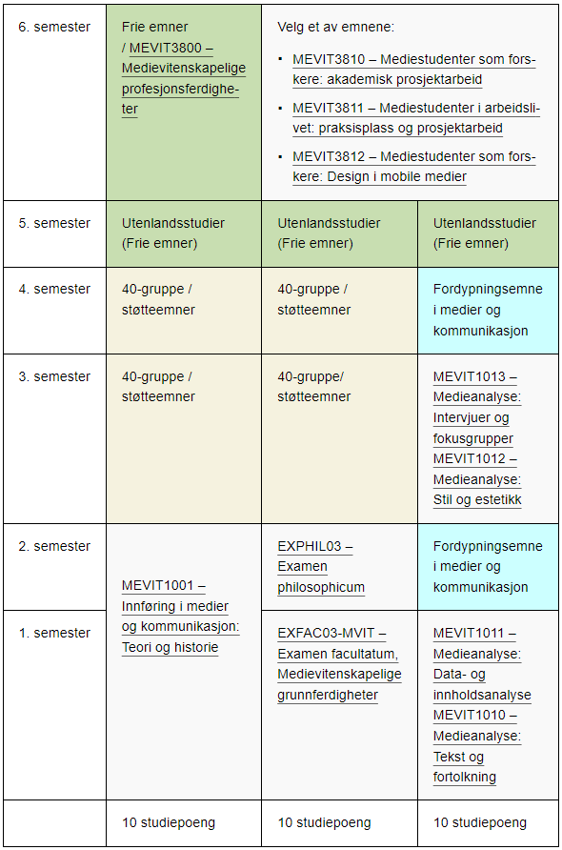
Bachelor i medier og kommunikasjon
Vi anbefaler bachelorstudenter å reise på utveksling femte semester.

Slide 6
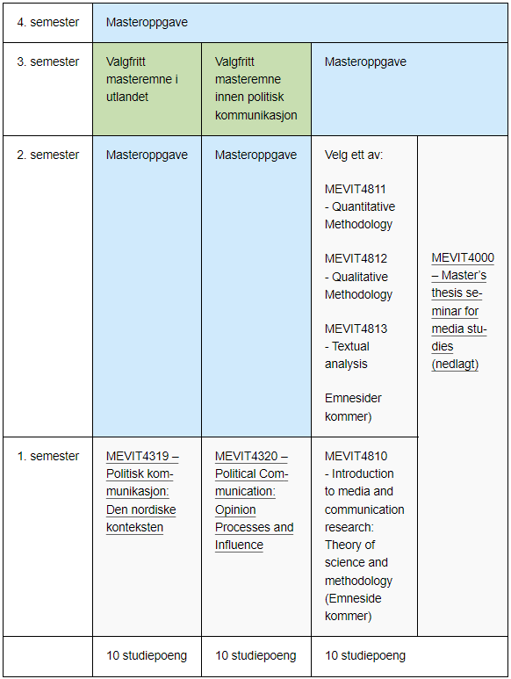
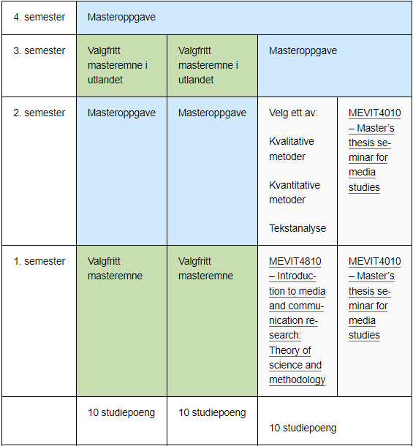
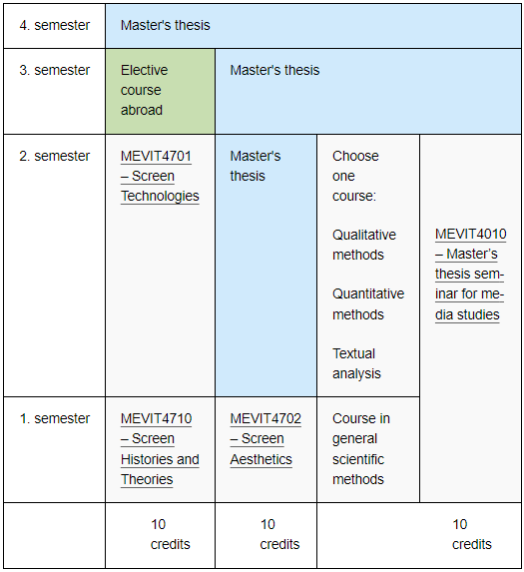
Masterstudenter kan reise på utveksling i tredje semester
Politisk kommunikasjon
Medier og kommunikasjon
Screen Cultures

Slide 7
Hva er en avtale?
Vi har utvekslingsavtaler mellom UiO og ulike utdanningsinstitusjoner i utlandet.
Avtaler finnes på ulike nivå: institutt, fakultet og UiO sentralt. Du kan søke på avtaler på alle nivåer
Ulike typer avtaler: Erasmus+ (stipend) Nordplus/Nordlys (stipend) bilaterale avtaler

Slide 8
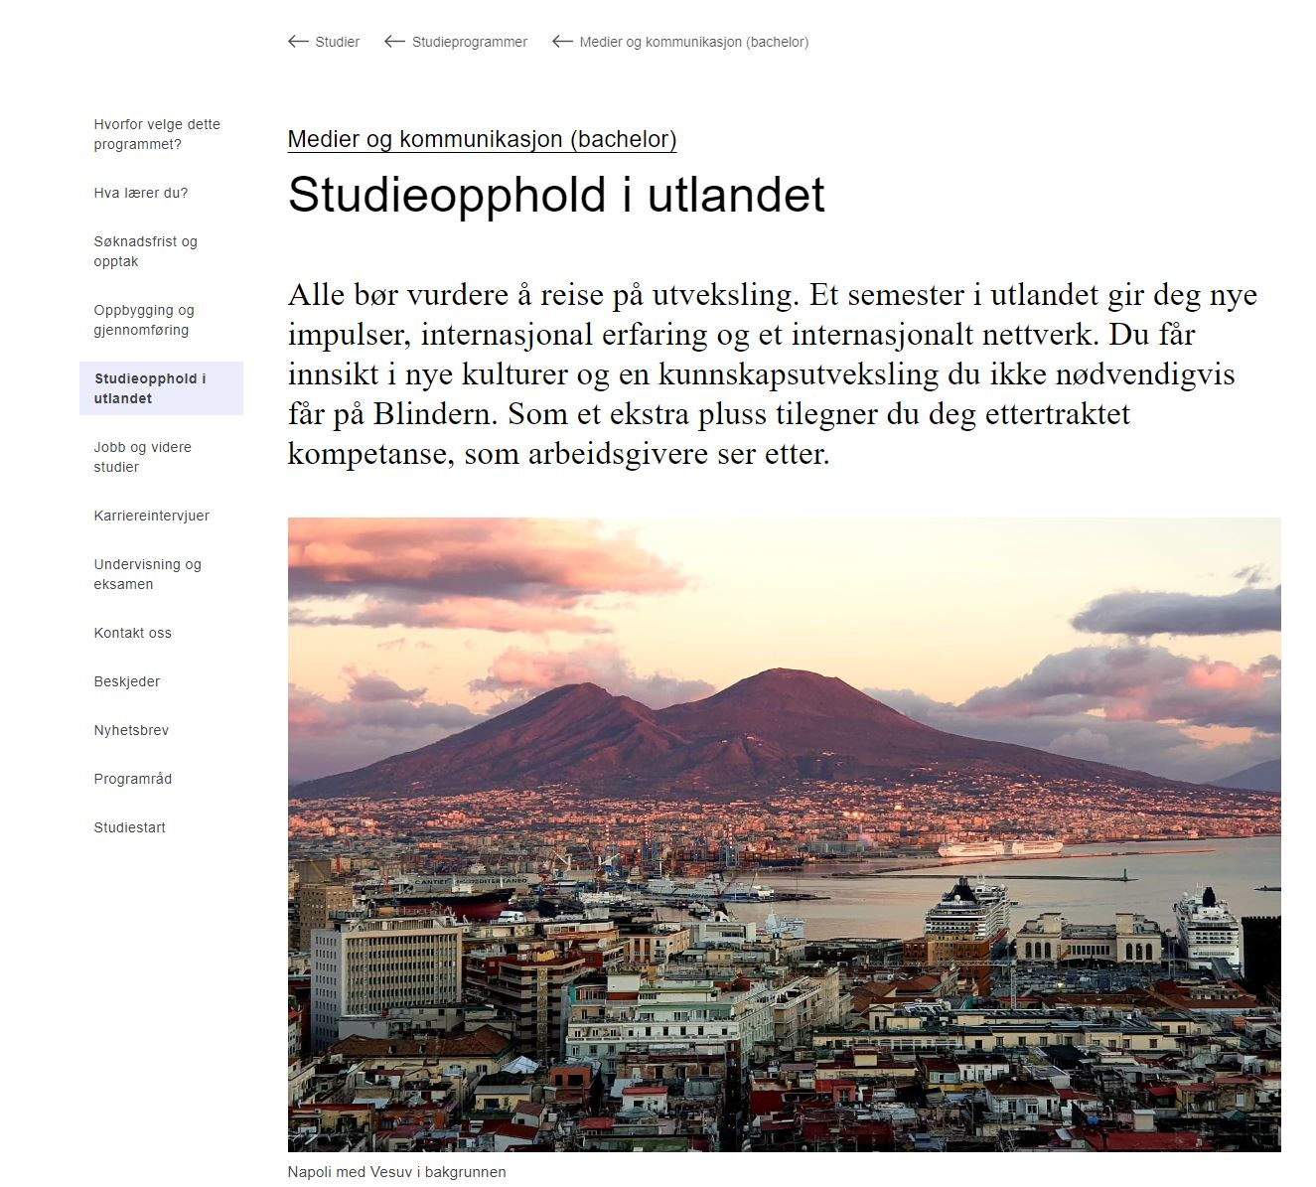
Utveksling ved IMK

Slide 9
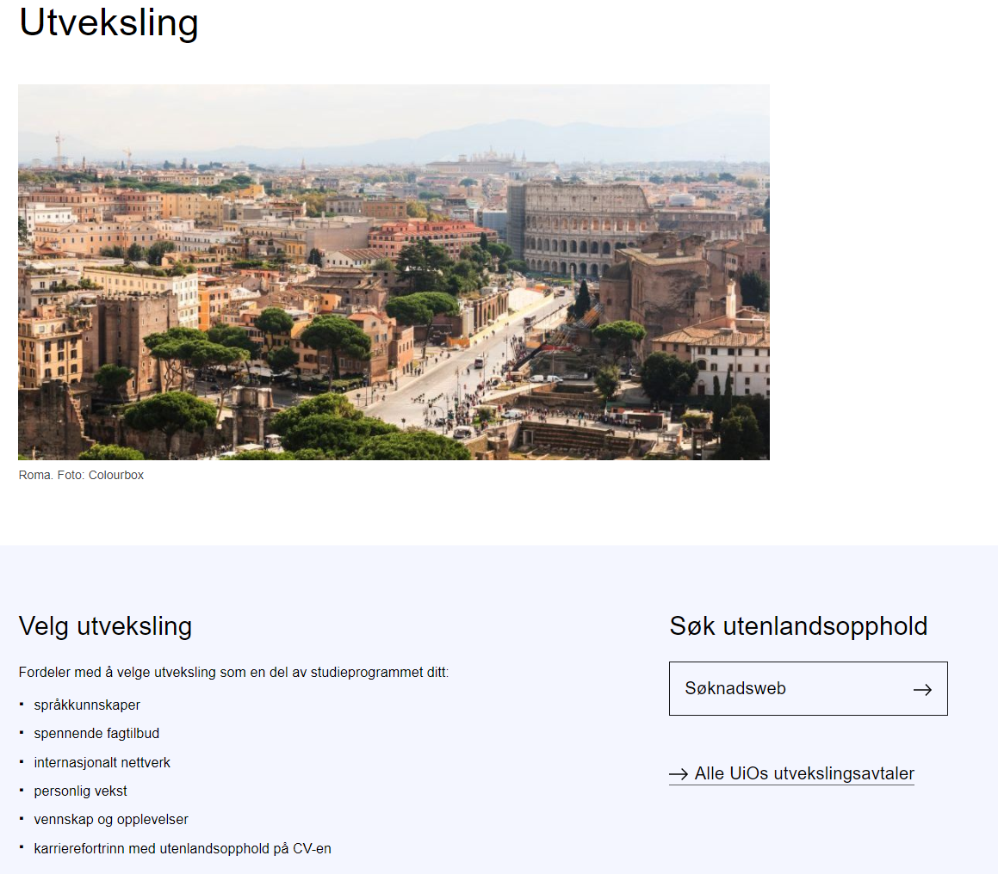
Utveksling HF

Slide 10
Utveksling UiO

Slide 11
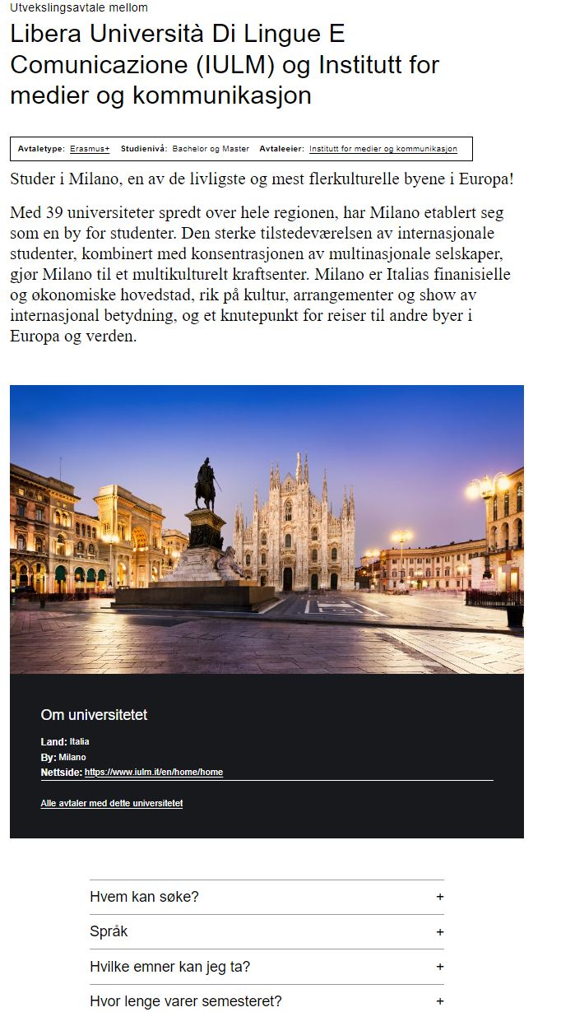
Eksempel på avtalenettside

Slide 12
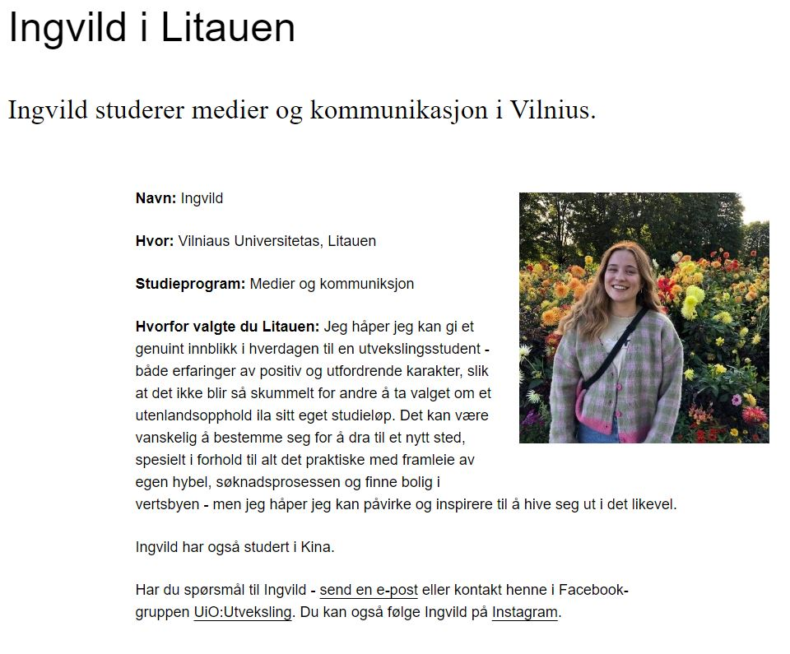
Utvekslingsambassadører
Kom i kontakt med studenter som er på utveksling nå eller som nettopp kom hjem!

Slide 13
Circle U er en europeisk universitetsallianse som består av ni forskningsintensive breddeuniversiteter
Gir mulighet til å søke ekstra stipend

Slide 14
Hva må jeg se etter i en avtale?
Karakterkrav (oftest C)
Studiepoengkrav (60-120 sp)
For bachelor- eller masterstudenter?
Språkkrav?
Er avtalen begrenset til ett eller flere fagfelt?
Semesterstart/-slutt

Slide 15
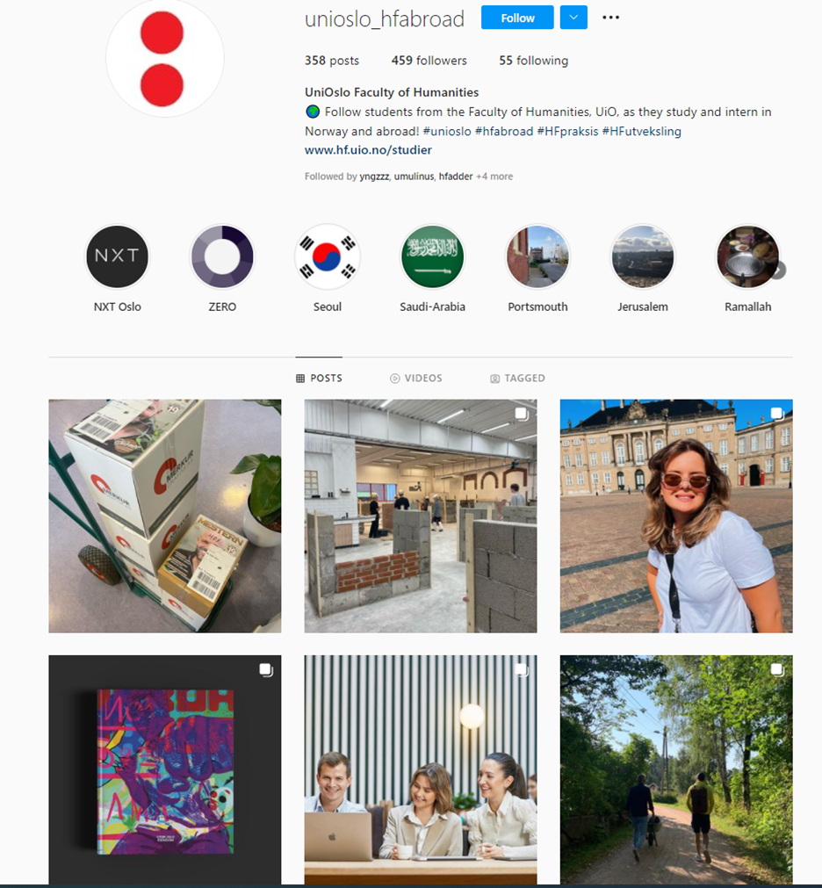
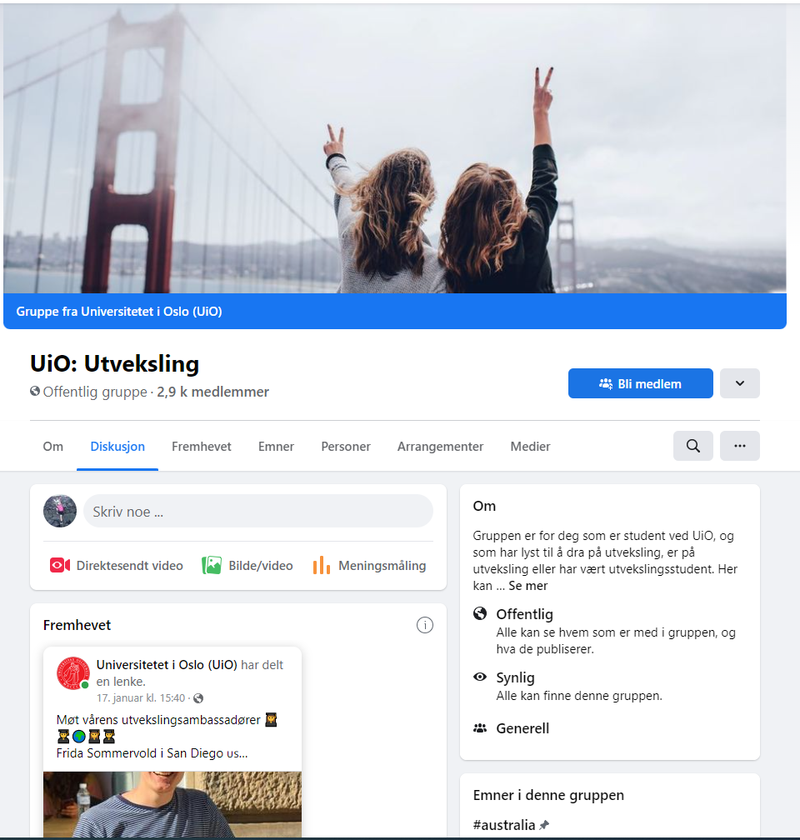
Facebook

Slide 16
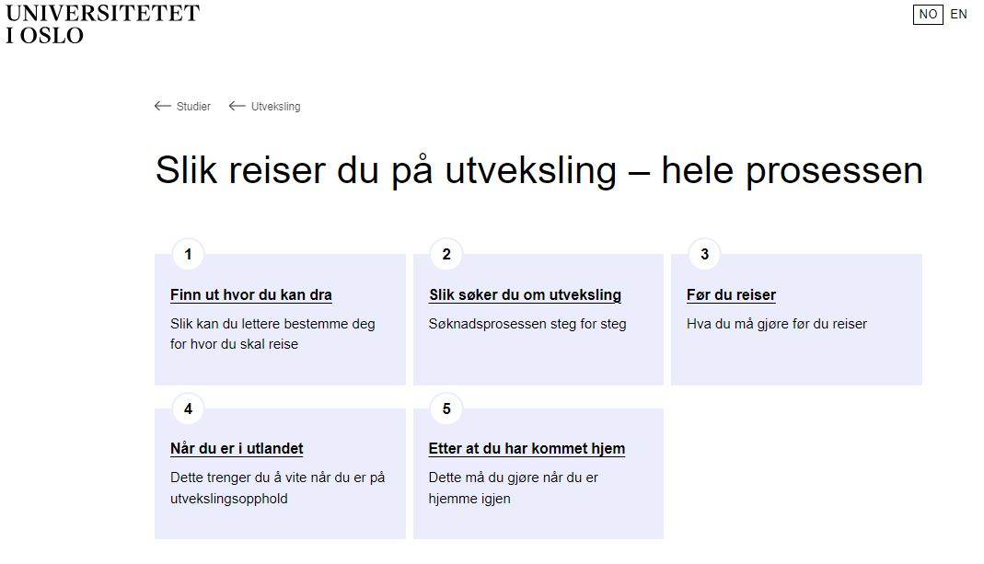
Hvordan søke? Søknadsfrist utveksling høsten 2024: 15.02.24
Hele prosessen

Slide 17
Veien videre
Avtaleeier (UiO) nominerer deg
Du får tilsendt informasjon fra ditt utenlandske universitet, og må søke via deres søknadsportal (velge emner)
Søke om forhåndsgodkjenning (UiO - HF)
Visum og oppholdstillatelse
Bolig
Finansiering, forsikring, semesteravgift og semesterregistrering ved UiO

Slide 18
Hvem kan jeg snakke med?
Utvekslingsavtalene administreres på ulike nivåer på UiO
UiO sentralt (Knutepunktet)
Fakultet (HF studieinfo)
Institutt (IMK: studieinfo@media.uio.no)
På nettsiden til hver avtale står det spesifisert hvem som er eier av avtalen.

Slide 19
Spørsmål?
studieinfo@media.uio.no

